Slide 1
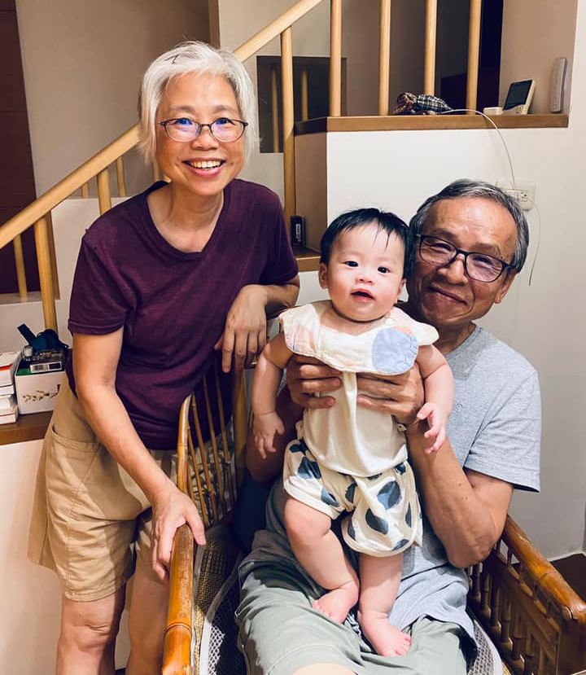
珍惜每個平實、
真誠相伴的愛～
Notes:
吳念真​ x 吳定謙 【記憶的新芽】​https://youtu.be/eXtTVtCs4_g

Slide 2
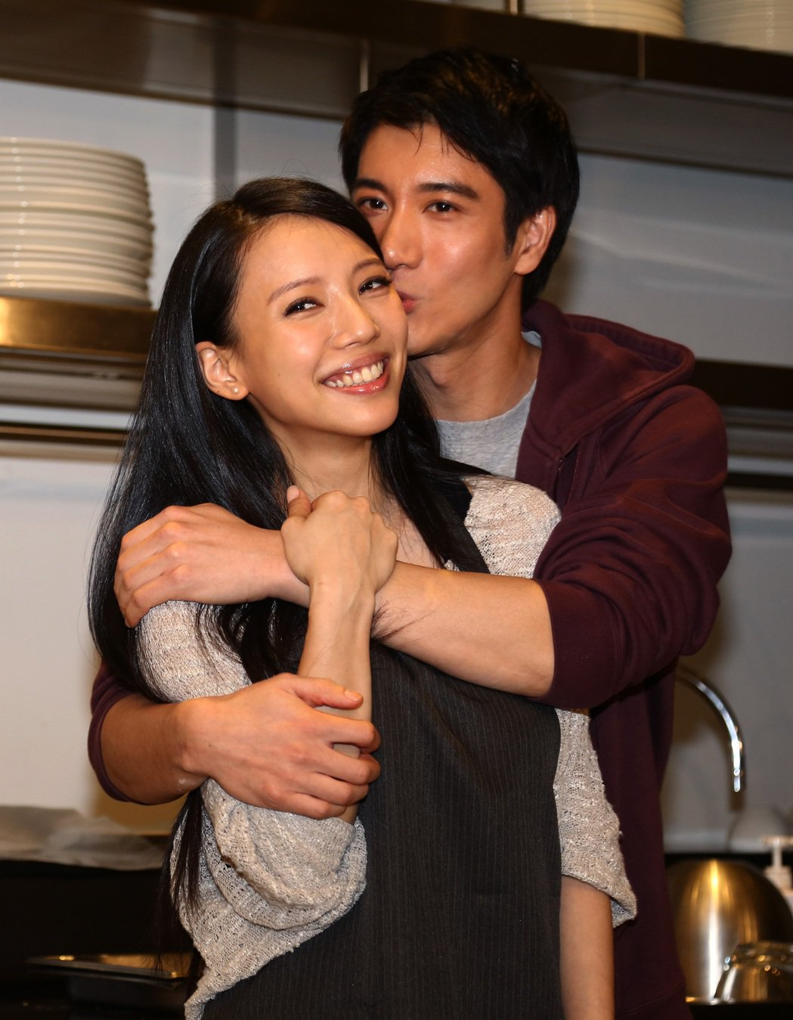
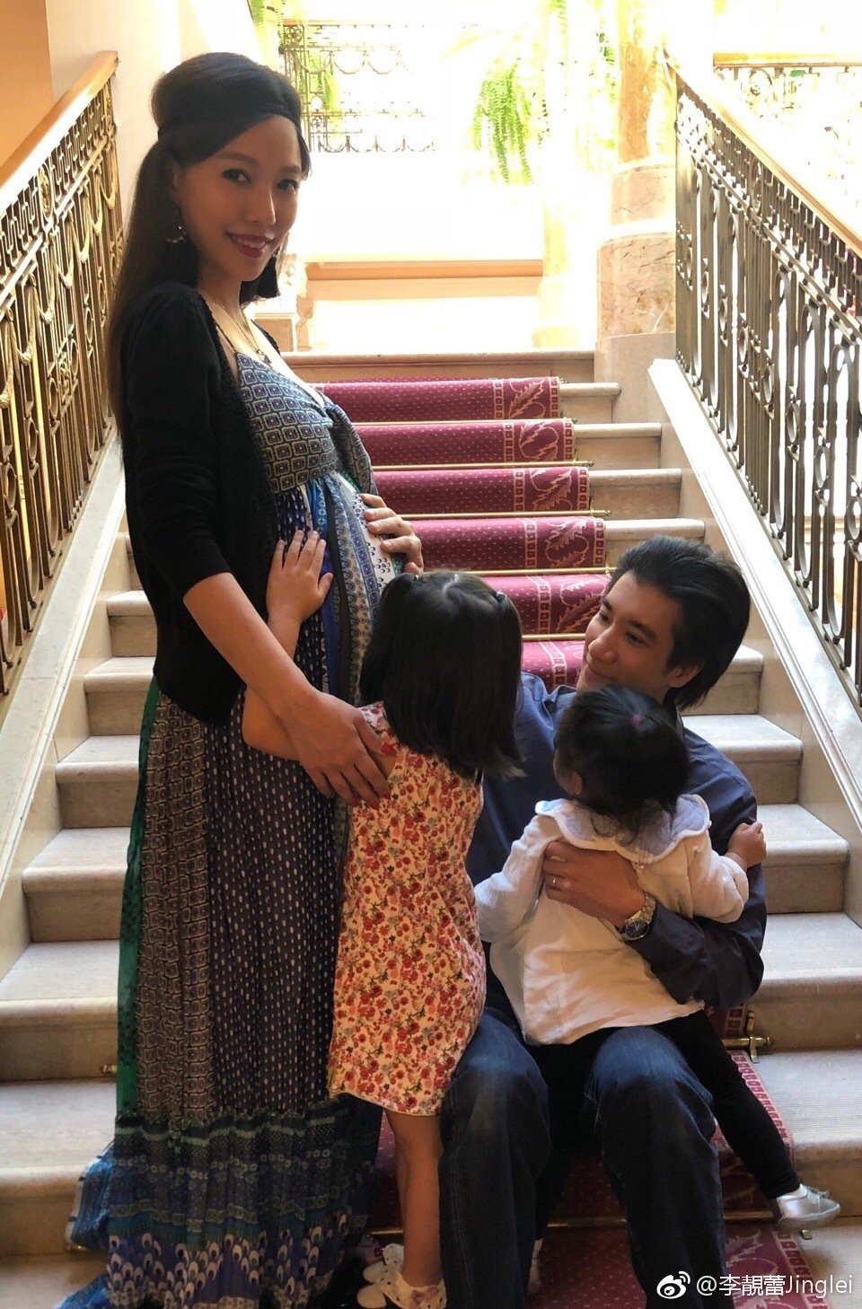
李靚蕾
王力宏
Notes:
t.ly/3j1E
12/15離婚，12/17深夜千字文
影片10大控訴 https://star.ettoday.net/news/2149205
快訊／李靚蕾再發千字文 7大聲明要王力宏「下午3點前道歉」
357
2021年12月19日 週日 上午8:19·1 分鐘 (閱讀時間)
t.ly/MkLH
女人都該看！李靚蕾千字文背後藏著「五個一定要」
2021-12-21 10:30
/ 張念慈
t.ly/3Jfq

Slide 3

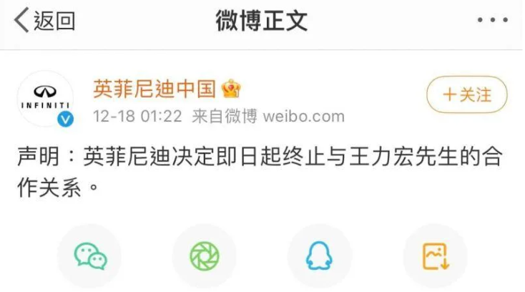
李靚蕾開撕王力宏 INFINITI急切割
12/16代言 12/18 01:22中止
Notes:
12/15離婚

Slide 4
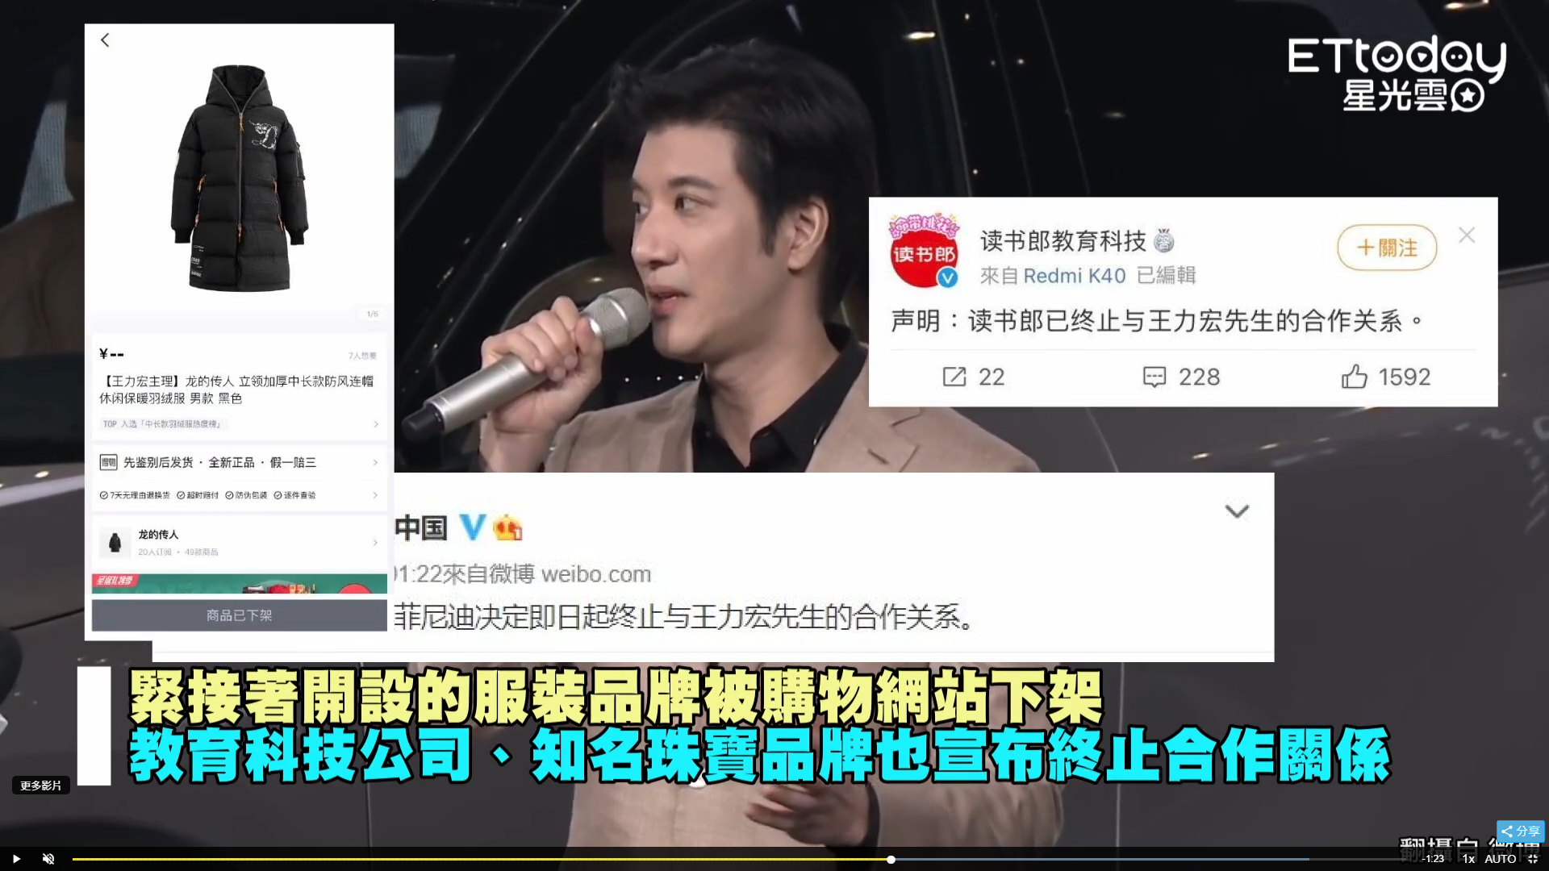
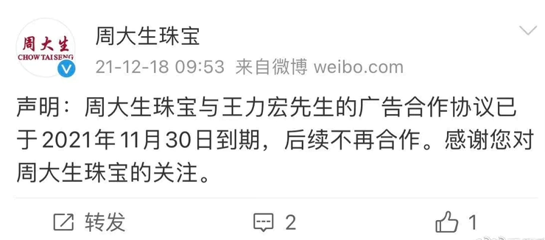
07:58
Notes:
今清晨汽車品牌INFINTE終止合作關係，中國「讀書郎」教育科技也發聲明，終止和王力宏合作關係，是第2家和王力宏切割企業。而周大生珠寶今上午也發聲明：「周大生珠寶與王力宏先生的廣告合作協議已於2021年11月30日到期，後續不再合作。」而他開設的服裝品牌「龍的傳人」也被中國購物網站移除，這是王力宏因前妻聲明後，被取消第4個代言。

Slide 5
王力宏出身書香世家，三代家族內都是學霸
婆婆對媳婦的學歷要求很高
李靚蕾哥倫比亞大學碩士
摩根大通公司工作4年，國債及證券服務的商務分析師
分部戰略、產品開發和運營風險管理
摩根大通諮詢服務部門副總裁(AVP)
負責針對大公司客戶的戰略銷售策略和國債管理諮詢
在愛馬仕、雅詩蘭黛的相關企業任職，從事奢侈品運營管理

Slide 6
不希望未來還有人，在不知情下步入我的後塵

Slide 7
從今以後我要善待自己
我會重生
也會做孩子們
最堅強的倚靠和最好的榜樣
讓他們知道人生就算跌到了谷底
一樣可以靠自己的力量再爬起來

Slide 8
有著「現代女性」
既可以「為愛承擔」
但同時也可以
「因愛覺悟」的「現代性格」！
Notes:
看了這個長文非常沉痛：
￼「原來你口中的我們，只有我，沒有們。…」「你卻為了要保全自己的優質形象不惜造謠詆毀我，你用一樣的套路，躲在親友後面透過他們各種霸凌我，只因為如果問題不在我身上，你卻決定不負責的離開你就無法保有你優質的形象。」
唉。一個好家庭的學霸女生20年的青春￼。￼字字痛心。￼
真相如何，當事人自己家庭的事。對於大眾也只是茶餘飯後的話題￼￼￼￼。￼
其實分手，就是沉沒成本。
不過，如果中間經歷過這樣的風風雨雨，其中有一方實在忍受過多揹負過重，誰會接受這樣冷酷的「被分手￼￼￼￼」呢。
若要分手，一般通則是：
一，有過法律關係的分手，一定要經過妥善溝通，否則事情一定很嚴重。
二，￼￼￼￼有能力的￼那方，分手時千萬別小氣。￼
三，其實形象，很難長期￼維護跟塑造，￼￼除非你真的是那個樣子，否則只要一個小缺口就會潰堤。
總而言之，做自己吧，真真實實的自己。￼￼￼
四，我也待過影劇圈，可能因為「條件不對」，所以我沒有看到任何亂象￼￼。（就算有人家也懶得讓我分享吧）￼
但是我知道：打著光環￼￼，要得到什麼是容易的，包括愛情。女孩們的仰慕會變成愛情⋯有太多光環的人常常會被社會或旁邊的人寵壞…￼可是被辜負的心肯定是你會￼為將來埋下的地雷。
這位妻子，三個孩子的母親，你辛苦了，致上敬意。未來的路還很長，你終於也能做你自己了，我相信你是有足夠能力的！￼￼
別人家的事不關我事。身為一個女人，妳的痛￼￼￼，雖然並不身受，但是感同。
圖文不符請原諒。￼
￼

Slide 9
嫁入豪門？
娶個有錢的老婆？
Notes:
看了這個長文非常沉痛：
￼「原來你口中的我們，只有我，沒有們。…」「你卻為了要保全自己的優質形象不惜造謠詆毀我，你用一樣的套路，躲在親友後面透過他們各種霸凌我，只因為如果問題不在我身上，你卻決定不負責的離開你就無法保有你優質的形象。」
唉。一個好家庭的學霸女生20年的青春￼。￼字字痛心。￼
真相如何，當事人自己家庭的事。對於大眾也只是茶餘飯後的話題￼￼￼￼。￼
其實分手，就是沉沒成本。
不過，如果中間經歷過這樣的風風雨雨，其中有一方實在忍受過多揹負過重，誰會接受這樣冷酷的「被分手￼￼￼￼」呢。
若要分手，一般通則是：
一，有過法律關係的分手，一定要經過妥善溝通，否則事情一定很嚴重。
二，￼￼￼￼有能力的￼那方，分手時千萬別小氣。￼
三，其實形象，很難長期￼維護跟塑造，￼￼除非你真的是那個樣子，否則只要一個小缺口就會潰堤。
總而言之，做自己吧，真真實實的自己。￼￼￼
四，我也待過影劇圈，可能因為「條件不對」，所以我沒有看到任何亂象￼￼。（就算有人家也懶得讓我分享吧）￼
但是我知道：打著光環￼￼，要得到什麼是容易的，包括愛情。女孩們的仰慕會變成愛情⋯有太多光環的人常常會被社會或旁邊的人寵壞…￼可是被辜負的心肯定是你會￼為將來埋下的地雷。
這位妻子，三個孩子的母親，你辛苦了，致上敬意。未來的路還很長，你終於也能做你自己了，我相信你是有足夠能力的！￼￼
別人家的事不關我事。身為一個女人，妳的痛￼￼￼，雖然並不身受，但是感同。
圖文不符請原諒。￼
￼

Slide 10
Life is 10% what happens to you and 90% how you react to it

Slide 11
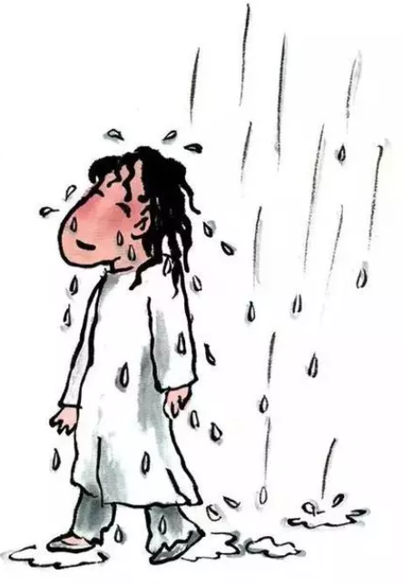
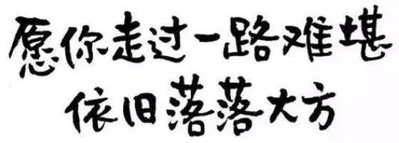

Slide 12
天上最美是星星，
人間最美是溫情。

Slide 13
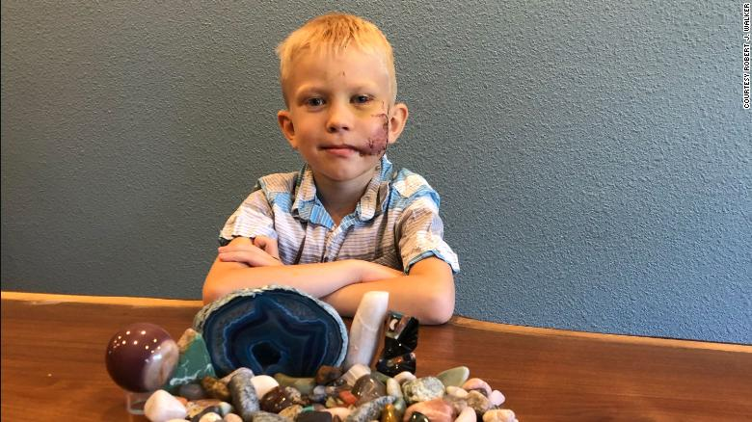
Bridger Walker, 6, saved his sister from a dog attack.
Notes:
two-hour surgery，90 stitches
"if someone had to die, I thought it should be me,"

Slide 14
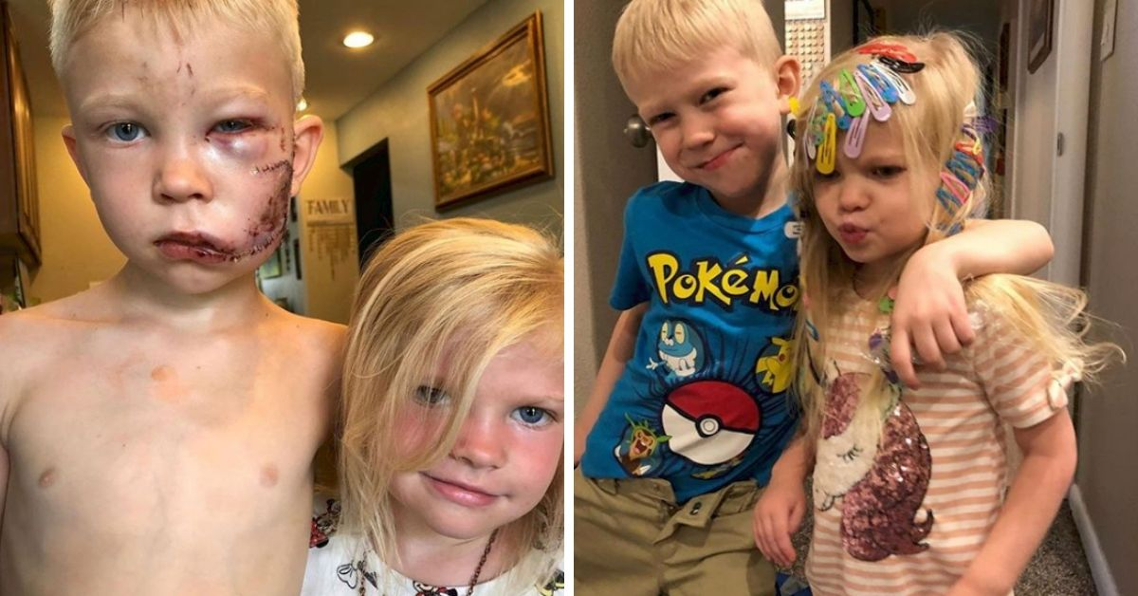

Slide 15
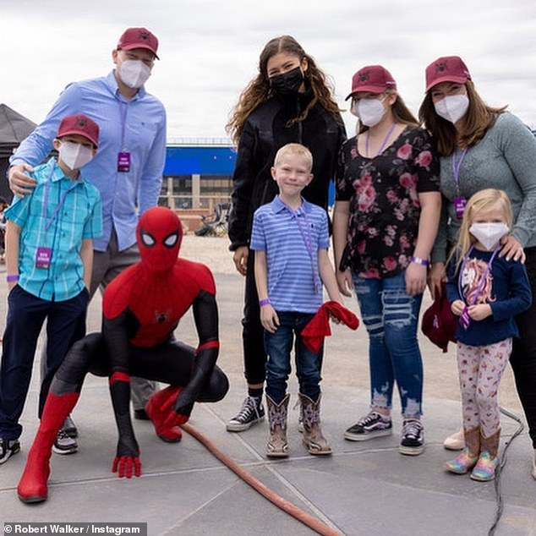
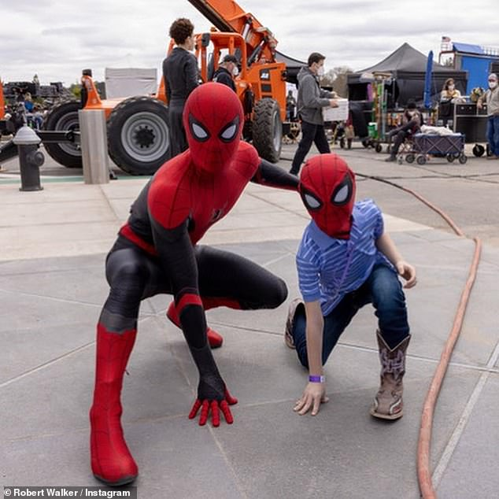
Spider-Man
Tom Holland

Slide 16
一胎接一胎不停催生
放棄自己的工作與人生

Slide 17
嫁來多年，不停被
你和家人羞辱、冷暴力

Slide 18
心寒動用媒體關係
攻擊我卻保護你

Slide 19
16歲認識你，回想
快20年的一切變得清晰

Slide 20
原來你在很多城市
都有這樣的「朋友」

Slide 21
走向共組家庭的路，你的眾朋友曖昧訊息仍沒斷

Slide 22
紀錄約砲對象特徵
甚至還有像工作人員的

Slide 23
想要離開我們，竟是因為你不想別的女生變小三

Slide 24
缺席孩子每個重要節日
他們心碎的哭
我也心碎了

Slide 25
你拜託我不要毀你事業，是你自己造成的、不是我

